Slide 1
Урок русского языка
во 2 классе

Slide 2
белочка, на, скачет, ветки, рыжая, с, ветку

Slide 3
Самостоятельные | служебные
Существительные | Предлоги
Прилагательные
Глаголы

Slide 4
Самостоятельные | служебные
белочка, ветки, ветку | в
рыжая | на
скачет

Slide 5
Рыжая белочка скачет с ветки на ветку.

Slide 6
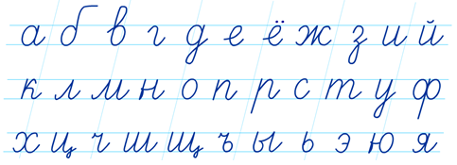

Slide 7
знаем
Хотим узнать
Что такое предлог
Как доказать, что предлоги со словами пишутся раздельно
Как пишутся предлоги

Slide 8
Выходить (дом)
Идти ( лес)
Говорить ( брат)
Заботиться ( котенок)

Slide 9
Чтобы доказать, что предлоги со словами пишутся раздельно, надо между предлогом и словом вставить другое слово.

Slide 10
(У)девочки Наташи был ёжик. (По)селился он (под)домом, глубоко (в)норе. Наташа (на)звала его Тишка. Он (вы)бегал (на)зов, пил (из)блюдца молоко.
Вдруг Тишка исчез. Наташа (о)печалилась.
Но однажды она шла (по)саду и (у)видела ежа. Он (по)фыркивал, будто радовался встрече.

Slide 11
У девочки Наташи был ёжик. Поселился он под домом, глубоко в норе. Наташа назвала его Тишка. Он выбегал на зов, пил из блюдца молоко.
Вдруг Тишка исчез. Наташа опечалилась.
Но однажды она шла по саду и увидела ежа. Он пофыркивал, будто радовался встрече.

